Slide 1
9.2 用样本估计总体 9.2.4 总体离散程度的估计
朝阳区线上课堂·高一 数学
北京汇文中学朝阳垂杨柳分校 逯瑶

Slide 2
学习目标：
(1)结合实例，能用样本估计总体的离散程度参数（标准差、方差、极差）
(2)理解离散程度参数的统计含义．

Slide 3
9.1.4 总体离散程度的估计
平均数、中位数和众数为我们提供了一组数据的集中趋势的信息，这是概括一组数据的特征的有效方法.但仅知道集中趋势的信息，很多时候还不能使我们做出有效决策，下面的问题就是一个例子.
问题1：有两位射击运动员在一次射击测试中各射靶10次，每次命中的环数如下：
甲 7 8 7 9 5 4 9 10 7 4
乙 9 5 7 8 7 6 8 6 7 7
如果你是教练，你如何对两位运动员的射击情况作出评价？
如果这是一次选拔性考核，你应当如何作出选择？

Slide 4
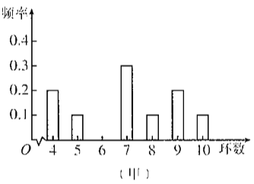
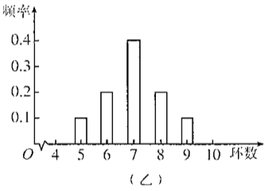
问题1：有两位射击运动员在一次射击测试中各射靶10次，每次命中的环数如下：
甲 7 8 7 9 5 4 9 10 7 4
乙 9 5 7 8 7 6 8 6 7 7
通过计算可得
甲： 平均数7 中位数7 众数7
乙： 平均数7 中位数7 众数7
从甲、乙成绩的频率分布直方图看：
甲的成绩比较分散，
乙的成绩相对集中。
即甲的成绩波动幅度较大，乙的成绩比较稳定。
如何度量成绩的这种差异呢？

Slide 5
问题1：有两位射击运动员在一次射击测试中各射靶10次，每次命中的环数如下：
甲 7 8 7 9 5 4 9 10 7 4
乙 9 5 7 8 7 6 8 6 7 7
一种简单的度量数据离散程度的方法就是用极差.根据甲、乙运动员的10次射击成绩，可以得到
甲命中环数的极差=10-4=6
乙命中环数的极差=9-5=4
可以发现甲的成绩波动范围比乙的大.极差在一定范围内刻画了数据的离散程度.
但因为极差只使用了数据中最大、最小两个值的信息，对其他数据的取值情况没有涉及，所以极差所含的信息量很少.

Slide 6
我们知道，如果射击成绩很稳定，那么大多数的射击成绩离平均成绩不会太远；相反，如果射击的成绩波动幅度很大，那么大多数的射击成绩离平均成绩会比较远.因此，我们可以通过这两组射击成绩与它们的平均成绩的“平均距离”来度量成绩的波动幅度.
思考：如何定义“平均距离”？

Slide 12
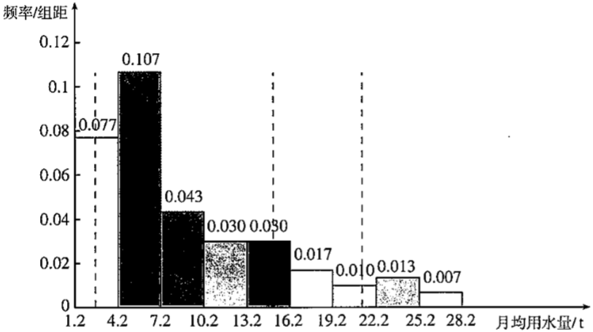
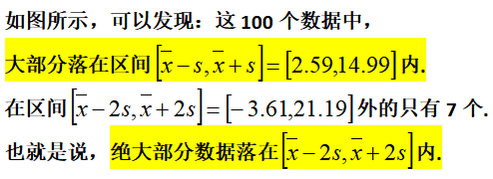

Slide 13
例

Slide 14
例

Slide 15
例

Slide 16
例

Slide 17
课堂小结
方差或标准差刻画了数据的离散程度或波动幅度.
方差或标准差越大，数据的离散程度越大，稳定性越差；
方差或标准差越小，数据的离散程度越小，稳定性越好.

Slide 18
谢谢您的观看
北京市朝阳区教育研究中心 制作

